Slide 1

大学物理（下）总复习课(1)
【电磁学】
一、电场
（一）．电势
1. 静电场是保守场，电场力作功与路径无关，仅与始末位置有关
（ 环流定律）
移动电荷q时电场力所做的功为

Slide 2
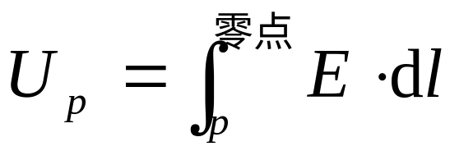
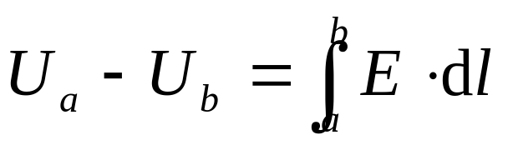
2. 电势的定义
通常取无限远处（或地）为电势零点U∞=0
电势差（电压）

Slide 3
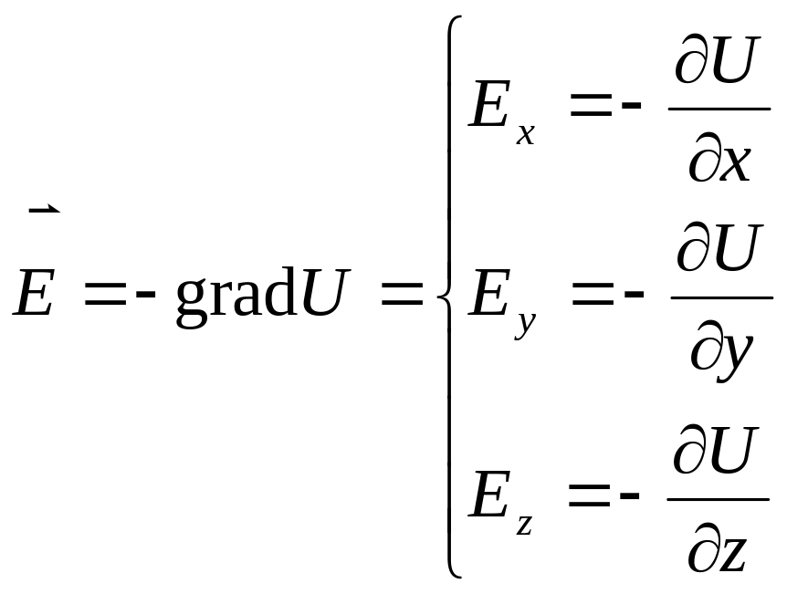
场强与电势的关系：
重点掌握已知U (x,y,z)求电场强度，注意公式中的负号！

Slide 4
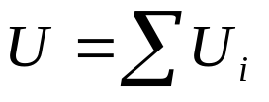
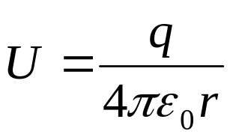
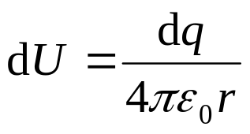
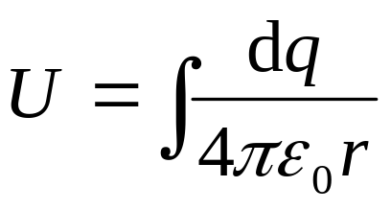
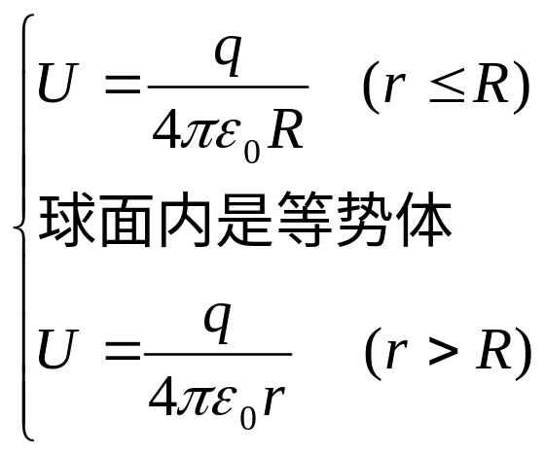
3. 电势叠加原理
记住下面的常用公式：
在真空中：点电荷的电势分布为：
连续分布带电体：
或
均匀带电球面或金属带电球体：

Slide 5
  . 求电场中任一点的电势可以用电势叠加的方法，也可以用先求电场强度分布，再从定义来分段积分
. 求解电荷非对称分布电场中的电势时，一定用叠加原理，即
. 有导体存在时，必须先求感应电荷的分布再求电势分布；求感应电荷时 必须以对称中心的电势为参考点。

Slide 6
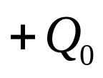
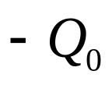






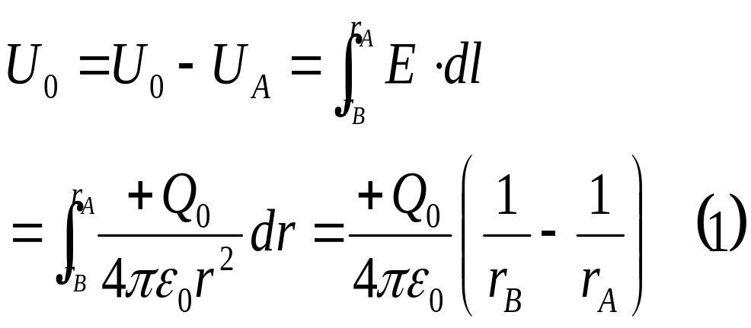


例. 在一接地导体球壳 A 内有一同心带电导体球 B ，A 外有电量为 Q 的点电荷。已知点电荷与导体球壳 A 的球心距离为 R ，球壳 A 的外表面半径为 a。求 A 外表面的总电量。
解:设 B 球外表面带电为 ，则 A 球内表面带电为 ，A 球外表面带电为
球心电势为

Slide 7
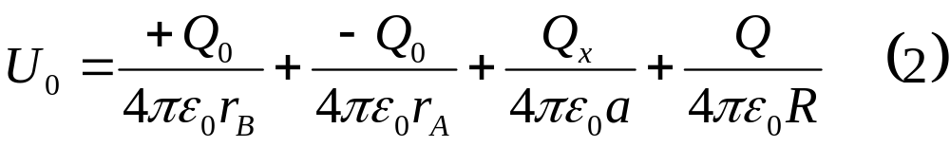
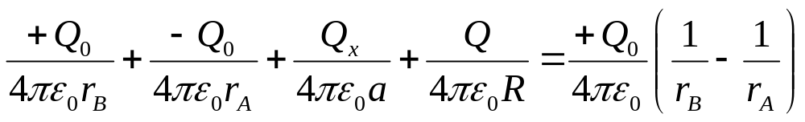
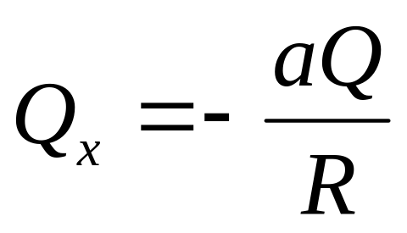
又球心电势为各带电体电势的代数和，则
显然（1）=（2），即
得

Slide 8
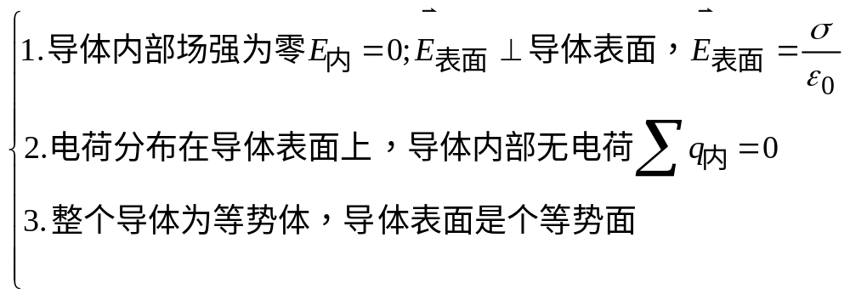
（二）．导体和电介质
要先分清是导体还是电介质，如是导体必须判断是否带电或接地等
1. 导体
在电场中的导体一定处于静电平衡状态（静电场）

Slide 9
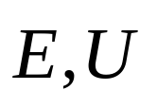
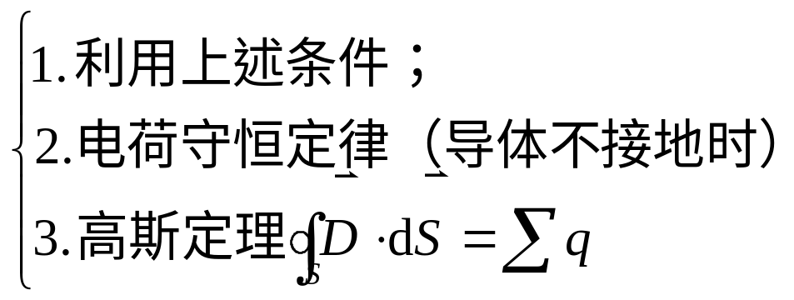
计算有导体存在时的电场强度
分布时
注意导体表面的电荷重新分布，导体接地时是 U=0（电量不一定等于零！），两导体相连时是 U₁=U₂
. 注意导体附近有点电荷存在时，求感应电荷的方法是以对称中心的电势 为参考，叠加各部分电势，通过电势关系求出感应电荷。

Slide 10
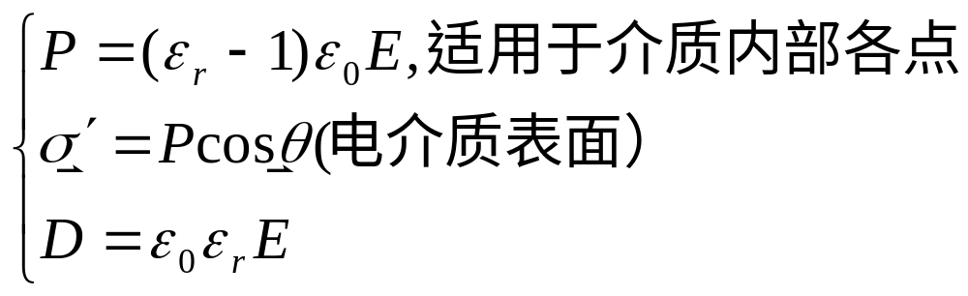
2.电介质
在电场中电介质处于极化状态，对各向同性的均匀电介质而言，有：
电介质中的高斯定理

Slide 11


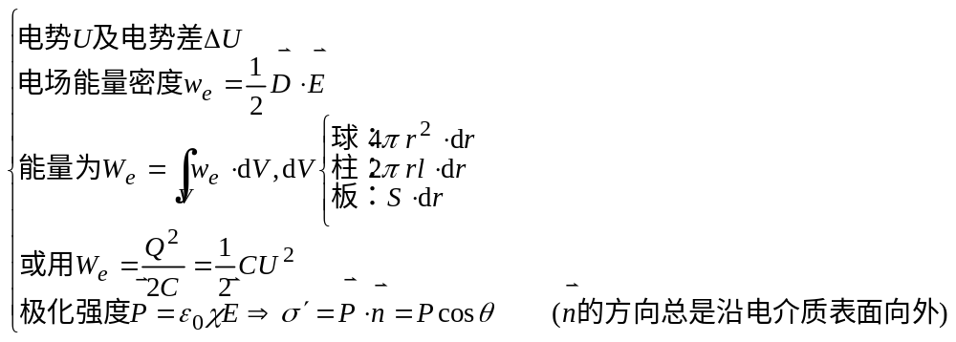


电介质电场问题的求解步骤：
先确定电荷Q的分布⇒⇒用高斯定理求
⇒⇒
⇒⇒
. 平行板电容器中 的变化，外力所做的功为： , 应分电源断开与不断开两种情况来讨论。

Slide 12
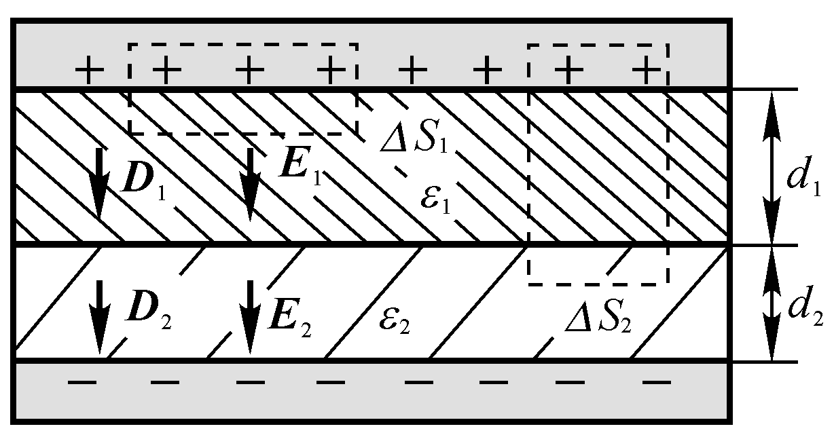
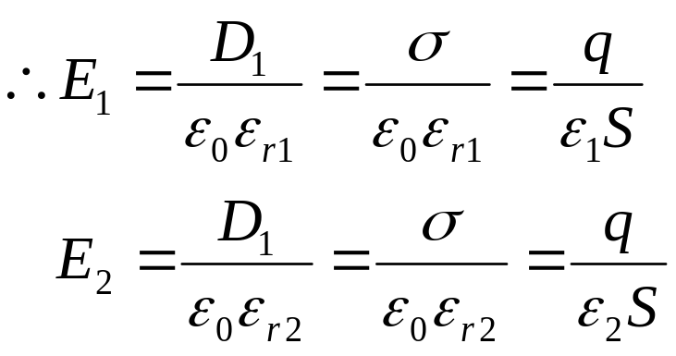
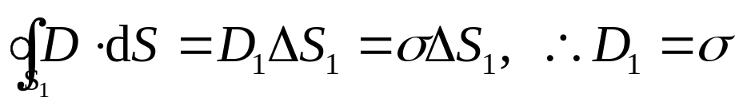
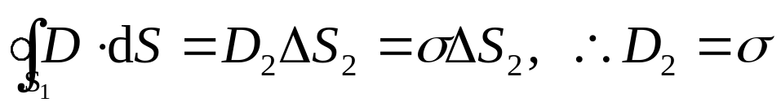
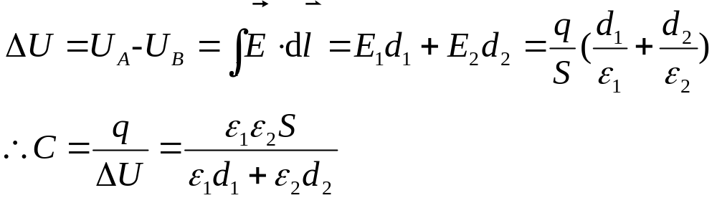
例10.4(p77)
(1)求电容。
解：假设极板带电±q，
作柱形高斯面S₁， S₂，

Slide 13



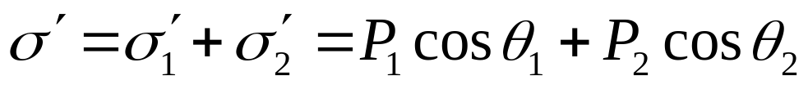
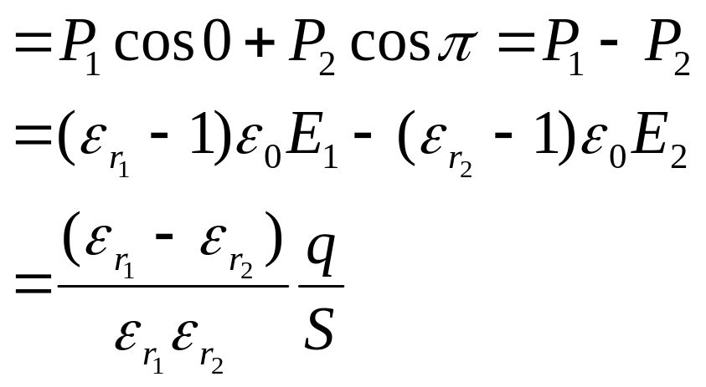
例10.4
(2)求介质交界面处 。
解：介质交界面处 ，等于两介质分别在界面上的极化电荷面密度的代数和

Slide 14

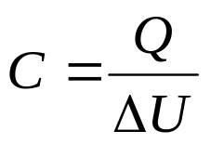

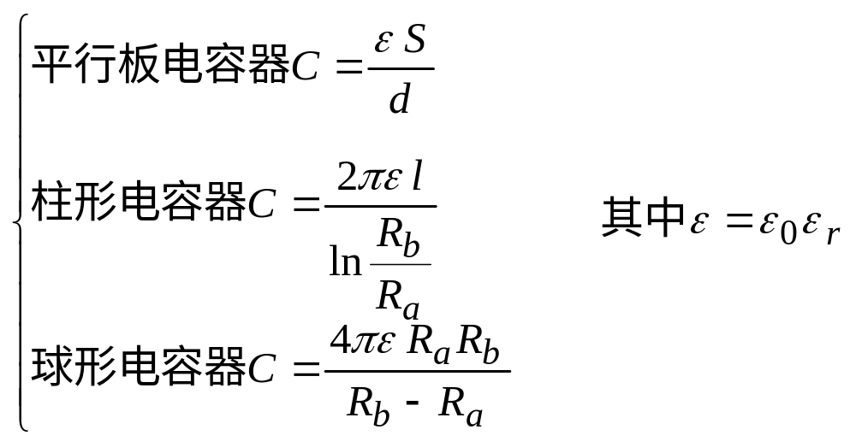
３.电容器电容
解题关键在于掌握各种电容器内部的电场强度分布
求解步骤：
先假设两极板分别带 ⇒⇒求出两板间的电场强度分布⇒⇒求出两板间的电势差 ⇒⇒代入公式 ，求出结果
几种常见电容器的电容：

Slide 15
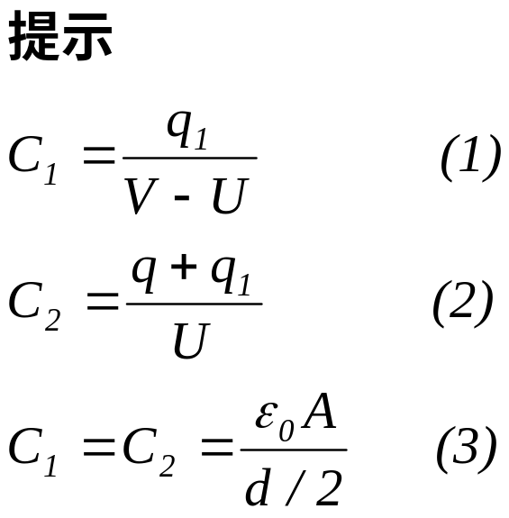
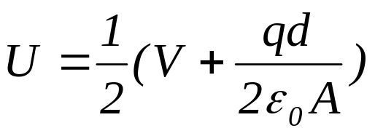
例.两块面积为A的大平行导体板，相距为d，且有固定的电势值，分别为0与V伏，若把第三块同样大小的均匀带电薄板放置在两板的正中央，此带电板所带电量为q.则此带电板的电势为多少？
分析1：设带电板的电势为U， q=0 时，U＝？
分析2：第三块电板的厚度对U 有影响吗？
(q+q₁)
-q₁
q₁
-(q+q₁)
C₂
C₁
q
q
V
V

Slide 16
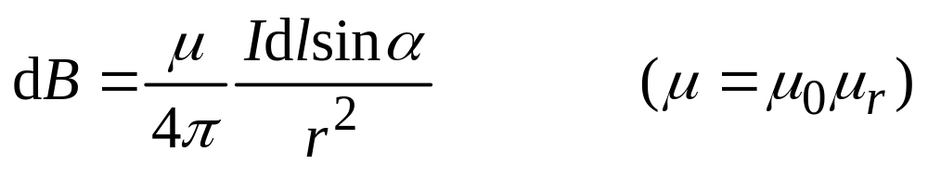
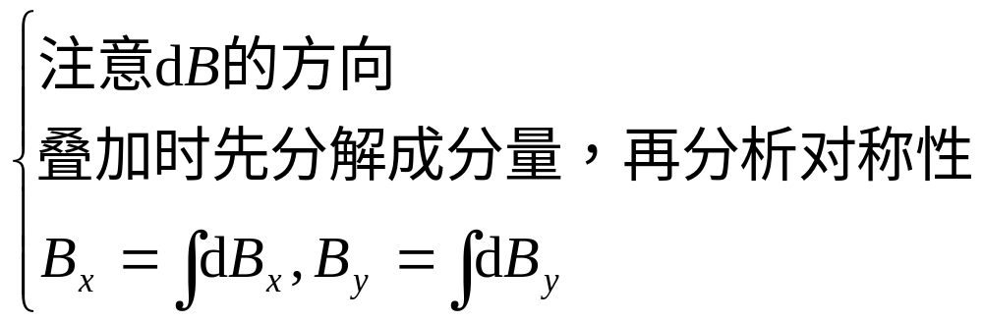
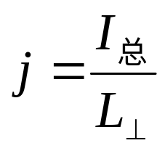
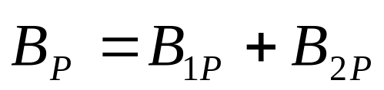
二、磁场
1.磁场叠加原理
掌握面电流的分割法（特别电流线密度的定义）
★会用已知结果（特别是直线与圆组合）的叠加（几种电流在同一点P的磁场叠加）

Slide 17
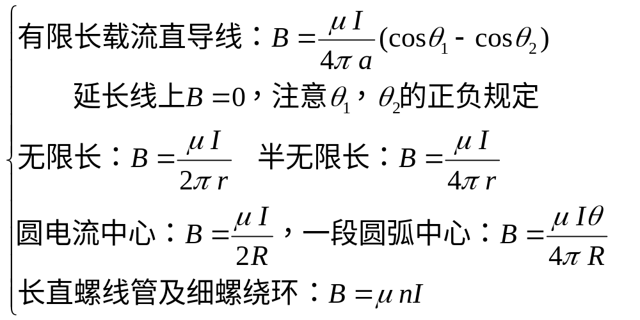
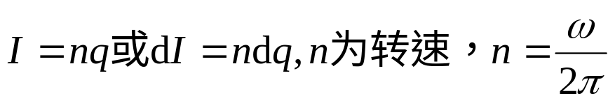
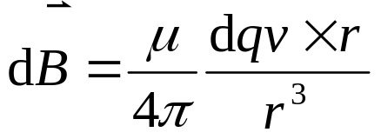
★记住下列几种常见的磁场分布：
★运动电荷产生的磁场
运动轨迹闭合时，用等效电流法
也可直接用运动电荷产生磁场公式叠加，

Slide 18
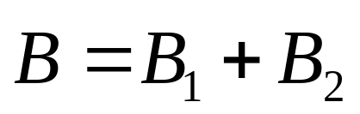
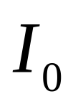
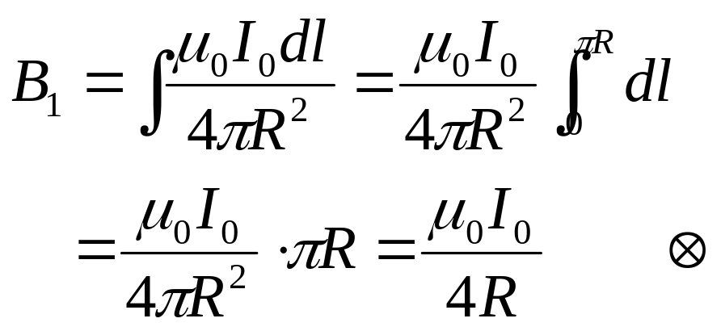

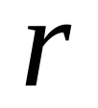

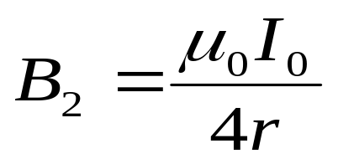
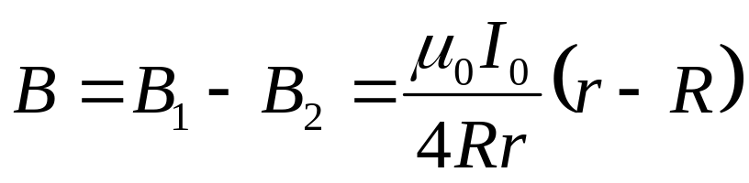
例．半径分别为 R ，r 的同心半圆，相邻两端点由直导线连接组成回路。现在回路中通以稳恒电流I₀ ，在大半圆上为顺时针，求圆心处的磁感应强度。
解：
.
方向：

Slide 19



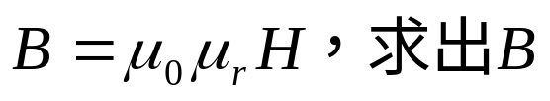
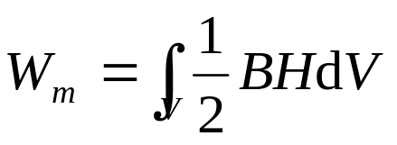
2.安培环路定理
（回路包围的传导电流）
磁场问题的求解步骤：
先分析电流I的分布⇒⇒用安培环路定理求
⇒⇒
⇒⇒ 磁场能量为

Slide 20
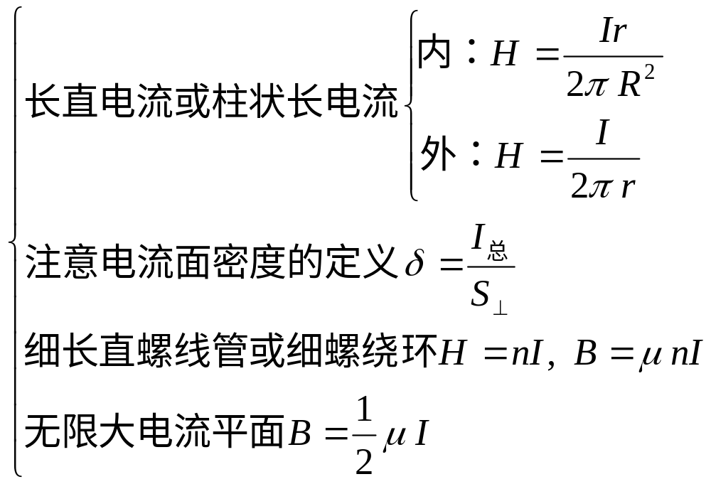
★掌握下面的几种常见磁场分布：

Slide 21


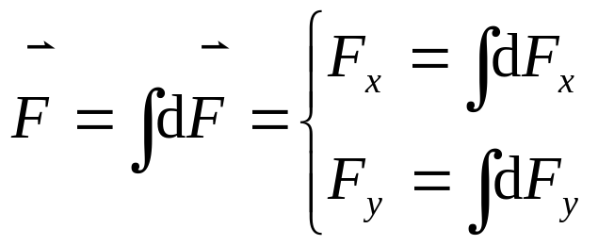
3.磁力与磁力矩
（1）. 洛仑兹力
（F方向与q正负有关）
主要用于判断霍尔效应的有关问题。先判断载流子的受力方向；在洛仑兹力作用下，带电粒子的运动情况（洛仑兹力提供向心力）。
（2）. 安培力
（其中B为外磁场），方向？
叠加时先分解再合成

Slide 22
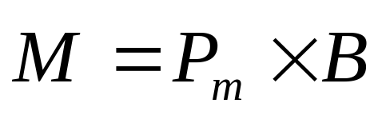


（3）. 磁力矩
均匀磁场中的平面载流线圈所受的磁力矩为
其中
为磁矩，S为线电流I包围的面积。
（4）. 磁力的功

Slide 23









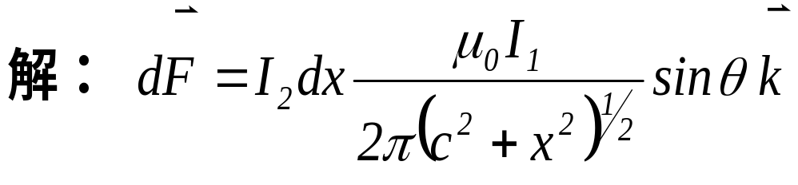
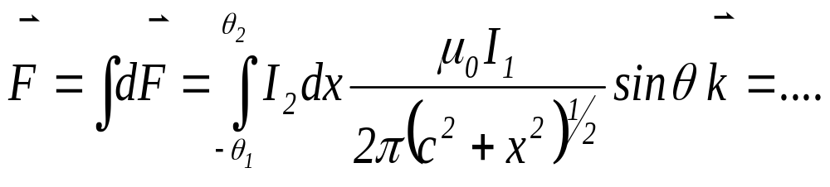
例．无限长直导线载有电流I₁，垂直纸面向外，一段载有电流I₂的导线MN置于同一平面内，与I₁垂直，相对位置如图所示，求导线MN所受的安培力。
θ₁
θ₂
θ
B
dx

Slide 24
4. 磁介质：
了解铁磁质的特性及磁滞回线、剩磁、矫顽力、居里点、磁畴等概念；了解顺磁性和抗磁性的磁化原因。

Slide 25

三、电磁感应
1.感应电动势
不论是动生电动势或感生电动势均可由法拉第电磁感应定律结合愣次定律求解。
由
（先积分，后求导）
算出电动势的大小（必要时可添加不产生附加电动势的辅助线），结合愣次定律判定电动势的方向。

Slide 26


动生电动势
感生电动势
两种电动势都存在时可分别求，也可一起求。

Slide 27











【例1】载有电流 I 长直导线的平面内有一长方形线圈，边长为 l₁ 和 l₂ ( l₂//I )，t=0 时与 I 相距为 d，若从 t=0 开始以匀加速度 a 移动线圈，v₀=0，求 t 时刻线圈内的动生电动势。

Slide 28



Slide 29




dx
O
X

Slide 30










【例2】一无限长直导线与一矩形(a×b)线圈共面，如图所示( t=0 时刻,相距为d)，直导线中通有电流 I=I₀e^{-kt} ( I₀、k 为正常数），矩形线圈以速度 v 向右作匀速平动，求任一时刻 t 矩形线圈中的感应电动势。
方向为顺时针

Slide 31


解2：本题也可以将动生和感生电动势分开单独计算。
∙∙∙∙∙∙
注意动生、感生和感应电动势的大小、方向区别。

Slide 32






例3 一无限长直导线上通过稳定电流 I ，导线旁有一长度为 L 的金属棒，绕其一端 O 在平面内顺时针匀速转动，转动角速度为 ω，O 点至导线的垂直距离为r₀ ，求：
（1）当金属棒转至与长直导
线平行（OM ）位置时，棒内
感应电动势的大小和方向；
（2）当金属棒转至与长直导
线垂直（ON ）位置时，棒内
感应电动势的大小和方向。

Slide 33






解：（1）在 OM 上取线元 dl ，则

Slide 34








（2）建立坐标系，在 ON 上取线元 dx ，则

Slide 35




2.自感与互感
（1）.自感
Nφ=LI
复习自感系数L的计算步骤（与电容类似）
细长直螺线管 L=μn²V (H)
磁能
（也是一种求L的方式）
（2）.互感
φ₂=MI₁
可灵活运用，求互感电动势时一般总是先求M后求
互感系数M的求法 M₁₂=M₂₁ (H)

Slide 36







四、电磁场与电磁波
1.感应位移电流（与传导电流有何不同？）
(A)
（ ）
★重点掌握平行板电容器中j_{D}的计算。注意位移电流是均匀分布在两极板之间
全电流是连续的

Slide 37




2.涡旋电场（与静电场有何不同？）
只有在载流密绕无限长圆柱内均匀磁场才可求出
(r≦R)
(r≧R)

Slide 38




3.Maxwell方程组
★掌握积分形式及每个方程的物理意义

Slide 39








4.电磁波的性质（有四条，详见教材，了解）
5.电磁波的能流密度——坡印廷矢量（了解）
且有下列关系式
波速
会计算平行板电容或长直螺线管内的

Slide 40











例:书P278的习题15-14
解:
带电圆筒转动时等效电流为：
圆筒可视为长直流载流螺旋管
方向与轴平行指向右端
方向沿圆周切线，阻碍磁场的增加。
方向沿半径指向轴线

